Slide 1
Сжатие двоичного кода

Slide 2
Любая информация в компьютере представляется в форме двоичного кода. Чем больше длина этого кода, тем больше места в памяти компьютера он занимает, тем больше времени требуется для его передачи по каналам связи.
Все это складывается на производительности компьютера, на эффективности использования компьютерных сетей.

Slide 3
Для сокращения объема данных выполняется их сжатие.
Сжатие данных – это процесс, обеспечивающий уменьшение объема данных за счет изменения способа их организации.
Возможны две ситуации при сжатии:
  Потеря информации в результате сжатия недопустимы;
  Допустима частичная потеря информации в результате сжатия.

Slide 4
При упаковке данных в файловые архивы производится их сжатие без потери информации.
Файловые архивы создаются для временного хранения на носителях или передачи по каналам связи. Для работы с этими данными требуется их распаковка (разархивирование), т.е. приведение к первоначальному виду. При этом ни один бит не должен быть потерян.

Slide 5
Например:
Если сжатию подвергается текст, то после распаковки в нем не должен быть искажен ни один символ.
Сжатая программа также должна полностью восстанавливаться, поскольку малейшее искажение приведет ее в неработоспособное состояние.

Slide 6
Сжатие с частичной потерей информации
Производится при сжатии кода изображения (графики, видео) и звука.

Slide 7
Сжатие кода графики.
Объем кода можно сократить за счет того, что коды цвета хранить не для каждого пикселя, а через один, два и т.д. пикселей растра.
Чем больше такие пропуски, тем больше сжимаются данные, но при этом ухудшается качество изображения

Slide 8
Сжатие кода видео.
Быстро меняющиеся фрагменты фильма можно кодировать менее подробно, чем статические кадры.

Slide 9
Сжатие кода звука.
Поддается труднее всего.
При хорошем качестве записи его объем в несжатом виде очень большой, а избыточность относительно мала.
Используется психофизиологические особенности человеческого слуха. Учитывается, к каким гармоникам естественного звука наш слух более восприимчив, а к каким – менее. Слабо воспринимаемые гармоники отфильтровываются путем математической обработки. Сжатию также способствует учет нелинейной зависимости между амплитудой звуковых колебаний и восприятием нашим ухом громкости звучания.

Slide 10
Сжатие без потери информации
Первый подход: использование неравномерного кода.
Второй подход: выявление повторяющихся фрагментов кода.

Slide 11
Использование неравномерного кода.
Символы с меньшим информационным весом, т.е.часто встречающиеся, кодировать более коротким кодом по сравнению с реже встречающимися символами.
При таком подходе можно существенно сократить объем общего кода текста и, соответственно, места, занимаемого им в памяти компьютера.

Slide 12
Одним из простейших, но весьма эффективных способов построения двоичного неравномерно кода, является алгоритм Дэвида Хаффмана

Slide 13
Алгоритм Хаффмана -
Адаптивный алгоритм оптимального префиксного кодирования алфавита с минимальной избыточностью.
Был разработан 1952 году аспирантом Массачусетского технологического института Дэвидом Хаффманом при написании им курсовой работы. В настоящее время используется во многих программах сжатия данных.

Slide 14
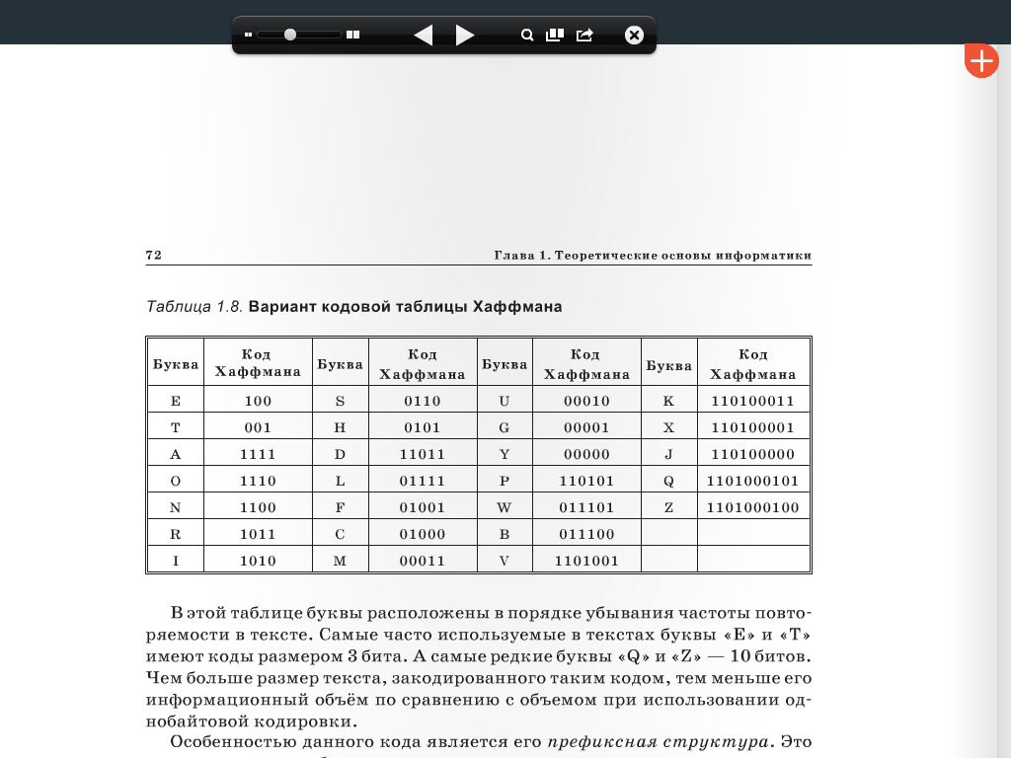
Таблица Хаффмана
Особенностью данного кода является его префиксная структура. Это значит, что код любого символа не совпадает с началом кода всех остальных символов.
В этой таблице буквы расположены в порядке убывания частоты повторяемости в тексте. Самые часто используемые в текстах буквы «Е» и «Т» имеют коды размером 3 бита, а самые редкие буквы «Q» и «Z» – 10 битов.

Slide 15
Префиксные коды
Чтобы понять, как строятся префиксные коды, рассмотрим, как построить ориентированный граф, определяющий этот код.
Например, кодовые слова 00, 01, 10, 011, 100, 101, 1001, 1010, 1111, кодируют соответственно буквы: a, b, c, d, e, f, g, h, i.

Slide 16
Префиксные коды
Построим граф этого кода.
Из начальной вершины выходят две дуги, помеченные 0 и 1. Затем из конца каждой такой дуги входят новые дуги, помеченные 0 и 1 так, чтобы, идя по этим дугам от корня, читалось начало какого-либо кодового слова.

Slide 17
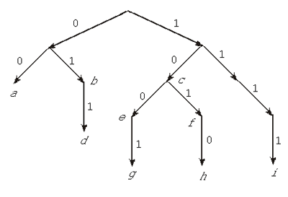
Префиксные коды
Если при этом какая-то последовательность оказывается прочитанной полностью, то у конца последней дуги пишется кодируемый символ.
Из получившихся вершин снова проводятся дуги — и так далее, до тех пор, пока не будут исчерпаны все коды.

Slide 18
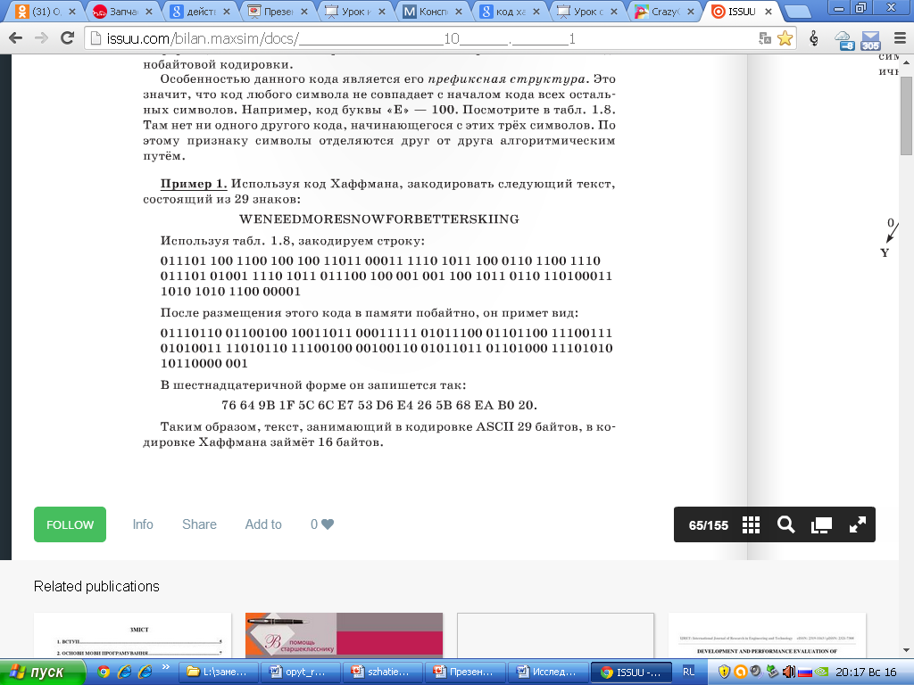

Slide 19
Коэффициентом сжатия называют отношение длины кода в байтах после сжатия к его длине до сжатия.
В данном примере: коэффициент сжатия = 16/29 ≈ 0,55
Раскодирование (распаковка) текста производится с помощью двоичного дерева кодирования Хаффмана.
Деревом называется графическое представление (граф) структуры связей между элементами некоторой системы.
Двоичным деревом называется дерево, в котором любая вершина, имеет не более двух потомков.
Корнем дерева называется единственная вершина, не имеющая родительской вершины.
Листьями дерева называются вершины, не имеющие потомков.

Slide 20
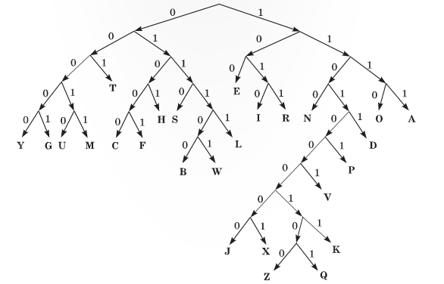
Графическое изображение дерева Хаффмана, соответствующего табл. 1.8

Slide 21
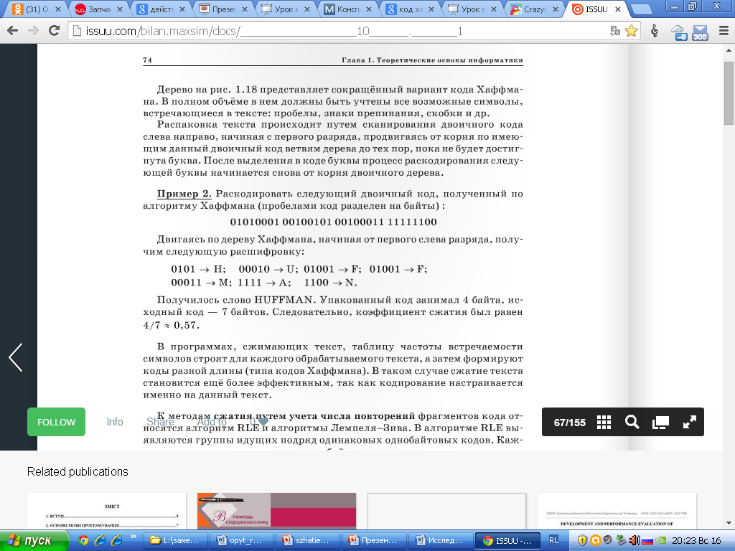

Slide 22
Пример:
Предположим, что необходимо выполнить сжатие текстового документа с фразой “мама_мыла_раму”. Наш исходный текст “весит” 112 бит, так как каждый символ занимает 8 бит в кодовой таблице, а таких символов у нас 14 штук.

Slide 23
1. Составляем таблицу частот, то есть, подсчитываем количество вхождений каждой буквы во фразу, в результате чего получим вес каждой буквы:
у | р | л | ы | - | а | М
1 | 1 | 1 | 1 | 2 | 4 | 4

Slide 24
2. Сортируем значения в таблице по весам, в порядке спадания:
м | а | - | ы | л | р | у
4 | 4 | 2 | 1 | 1 | 1 | 1

Slide 25
3. Выбираем 2 значения с минимальными весами (“р” и “у”), суммируем их веса и заменяем эти значения в таблице одним объединенным значением:
м | а | - | ы | л | ру
4 | 4 | 2 | 1 | 1 | 2

Slide 26
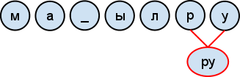
Формируем дерево

Slide 27
4. Снова выбираем 2 значения с минимальными весами (“ы” и “л”), делаем с ними то же, что и на предыдущем шаге:
М | А | - | ЫЛ | РУ
4 | 4 | 2 | 2 | 2

Slide 28
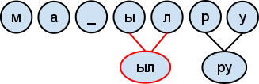
Дерево стало таким:

Slide 29
5. Снова выбираем 2 значения с минимальными весами (“ыл” и “ру”), делаем с ними то же, что и на предыдущем шаге:
М | Ф | - | ЫЛРУ
4 | 4 | 2 | 4

Slide 30
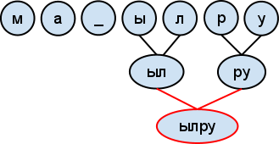
Дерево стало таким:

Slide 31
6. Снова выбираем 2 значения с минимальными весами (“_” и “ылру”), делаем с ними то же, что и на предыдущем шаге
М | А | -ЫЛРУ
4 | 4 | 6

Slide 32
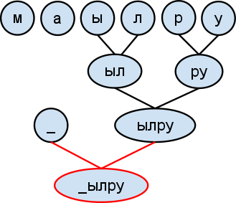
Дерево стало таким:

Slide 33
7. Снова выбираем 2 значения с минимальными весами (“м” и “а”), делаем с ними то же, что и на предыдущем шаге:
МА | -ЫЛРУ
8 | 6

Slide 34
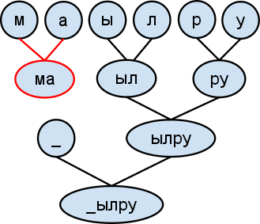
Дерево стало таким:

Slide 35
Последний шаг:
МА_ЫЛРУ
14

Slide 36
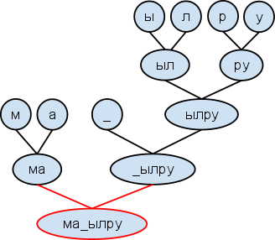

Slide 37
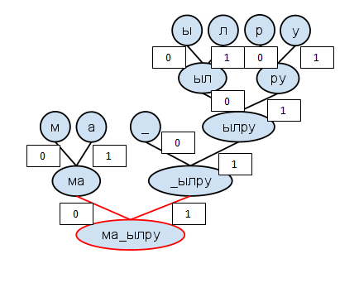

Slide 38
РЕЗУЛЬТАТ
м | а | - | ы | л | р | у
00 | 01 | 10 | 1100 | 1101 | 1110 | 1111
4 | 4 | 2 | 1 | 1 | 1 | 1
КОЭФФИЦИЕНТ СЖАТИЯ: 112/40=2,8

Slide 39
Решить самостоятельно:
Постройте код Хаффмана для фраз и определить коэффициент сжатия.
Карл_ у_клары_украл_ кораллы, а_клара_У_карла_украла_кларнет
НА_ ДВОРЕ_ ТРАВА,_ НА_ ТРАВЕ_ ДРОВА

Slide 40
Решить самостоятельно:
2. Закодируйте с помощью кода Хаффмана следующий текст:
HAPPYNEWYEAR
3. Расшифруйте с помощью двоичного дерева Хаффмана следующий код:
11110111 10111100 00011100 00101100
10010011 01110100 11001111 11101101
001100

Slide 41
Задача А9
Для кодирования сообщения, состоящего из букв А, Б, В, Г и Д, используется неравномерный двоичный код, позволяющий однозначно декодировать полученную двоичную последовательность.
А–00, Б–010, В–011, Г–101, Д–111.
Можно ли сократить для одной из букв длину кодового слова так, чтобы код по-прежнему можно было декодировать однозначно?
Выберите правильный вариант ответа.
1) для буквы Б – 01 2) это невозможно
3) для буквы В – 01 4) для буквы Г – 01

Slide 42
Задача А9. Решение.
Построим двоичное дерево, в котором от каждого узла отходит две ветки: 0 или 1.
Разместим на дереве буквы А, Б, В, Г и Д так, чтобы их код получался как последовательность чисел на рёбрах:
корень
0
1
0
1
0
1
А
0
1
0
1
0
1
0
1
Б
В
Г
Д

Slide 43
Задача А9. Решение.
По дереву определим, что для букв Г и Д код можно сократить. Выберем ответ из предложенных вариантов:
1) для буквы Б – 01 2) это невозможно
3) для буквы В – 01 4) для буквы Г – 01
Ответ: 4.
0
1
0
1
0
1
А
0
1
0
1
0
1
0
1
Б
В
Г
Д

Slide 44
Для самостоятельной работы
Для передачи по каналу связи сообщения, состоящего только из букв А, Б, В, Г, решили использовать неравномерный по длине код:
A=0, Б=10, В=110.
Как нужно закодировать букву Г, чтобы длина кода была минимальной и допускалось однозначное разбиение кодированного сообщения на буквы?
1) 1 2) 1110 3) 111 4) 11

Slide 45
Задача А9
Для 5 букв латинского алфавита заданы их двоичные коды.
Эти коды представлены в таблице:
A | B | C | D | E
000 | 01 | 100 | 10 | 011
Определить, какой набор букв закодирован двоичной строкой 0110100011000

Slide 46
Задача А9
Для передачи по каналу связи сообщения, состоящего только из букв А, Б, В, Г, решили использовать неравномерный по длине код:
A=0, Б=10, В=110.
Как нужно закодировать букву Г, чтобы длина кода была минимальной и допускалось однозначное разбиение кодированного сообщения на буквы?

Slide 47
Д/З
Постройте код Хаффмана для фраз и определить коэффициент сжатия.
ОТ_ТОПОТА_КОПЫТ_ПЫЛЬ_ПО_ПОЛЮ_ЛЕТИТ
ШЛА_САША_ПО_ШОССЕ_И СОСАЛА_СУШКУ

